Slide 1
Projek Arduino
“Tempat sampah otomatis”

Slide 2
Nama Kelompok
Akhmad Fauzan Ramadhan (19SA1294)
Herryan Wiji Widhiatmoko (19SA1262)
Isya Rizki Kusuma (19SA1259)
Muhammad Arkana (19SA1272)

Slide 3
Deskripsi
Projek kelompok kami adalah “Tempat Sampah Otomatis”. Alasan kami membuat projek tersebut karena projek tersebut relatif mudah untuk dibuat dan harga setiap komponennya cukup terjangkau.

Slide 4
Komponen yang dibutuhkan 1. Arduino Uno R3 2. Sensor Ultrasonic HC-SR04 3. BreadBoard 4. Mini Servo SG 90 5. Kabel Jumper : a. Male to male b. Male to female 6. Pena Bekas 7. Toples Bekas

Slide 5
Tahap perakitan :
Pertama, tancapkan jumper male to male di arduino posisi pin 5V ke lambang positif di projectboard bagian bawah
Tancapkan jumper male to male di arduino posisi pin GND ke lambang negatif projectboard bagian bawah kabel positif pertama
Tancapkan jumper male to male dari GND Sensor HC-SR04 ke GND projectboard kutub negatif
Gabungkan VCC sensor ke VCC ProBoard kutub positif
Gabungkan echo sensor ke pin 11 arduino
Gabungkan TRIG Sensor ke pin 12 arduino
Gabungkan merah servo ke VCC ProBoard kutub positif
Gabungkan coklat servo ke GND ProBoard kutub negatif
Gabungkan orange servo ke pin 8 arduino

Slide 6
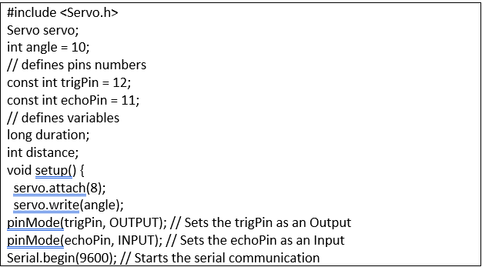
Source Code Project

Slide 7
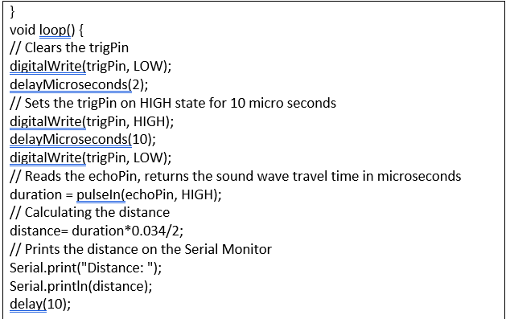
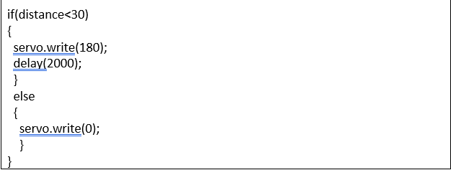

Slide 8
Cara Kerja
Pada saat arduino hidup, servo bergerak secara otomatis sehingga dapat menarik pulpen yang dapat membuat tutup toples terbuka lalu menutup kembali
Kemudian coba dekatkan tangan menghadap sensor sehingga tutup toples dapat terbuka lalu taruh suatu benda didalamnya kemudian jauhkan tangan dari jangkauan sensor
Dan toples dapat menutup dengan sendirinya.

Slide 9
TERIMA KASIH

